Slide 1
LE PIOGGE ACIDE
LE PIOGGE ACIDE
DÌ
LORENZO BURGINI

Slide 2
VOI CREDETE CHE LE PIOGGE ACIDE SIANO COSI

Slide 4
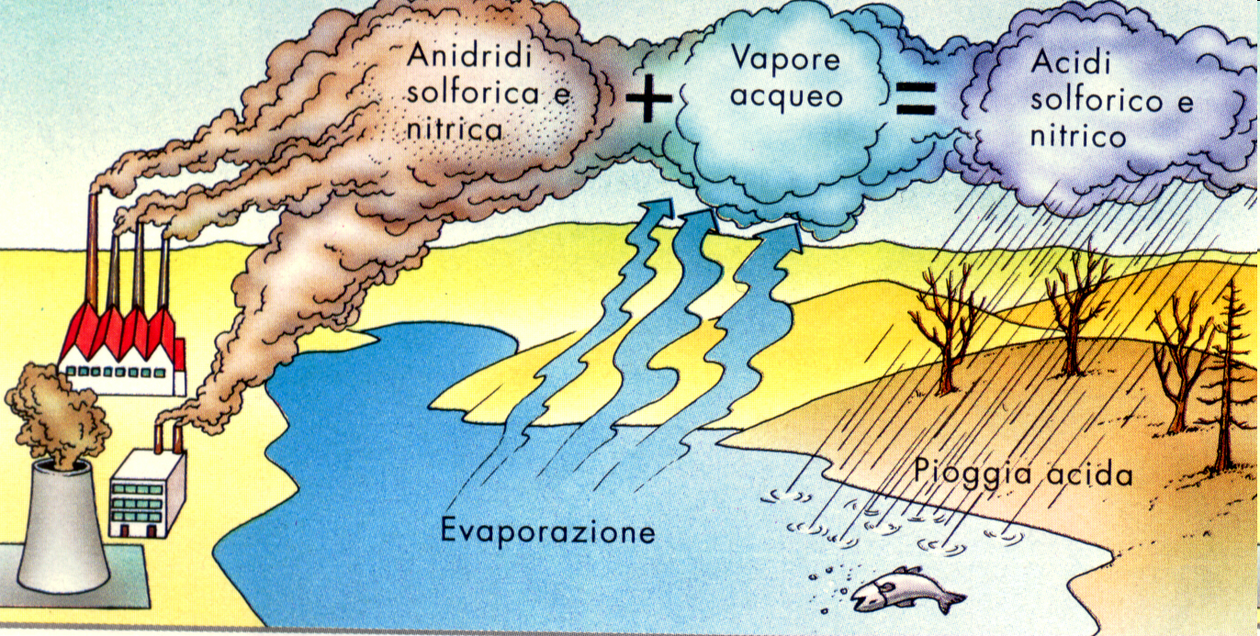
In realtà le piogge acide sono colpa dell’uomo infatti questo fenomeno è dovuto alla trasformazione, in presenza di acqua, dell’ anidride solforosa (SO₂) in acido solforico, degli ossidi di azoto (NO₂-NO₃) in acido nitrico e dell’ Anidride carbonica (CO₂) in acido carbonico.

Slide 5
Questi gas sono presenti nell'atmosfera per cause naturali in quantità tale da rendere debolmente acide le piogge però solo a partire dalla rivoluzione industriale e con netta accentuazione negli ultimi decenni sono aumentate a dismisura, come effetto del crescente consumo di combustibili fossili.

Slide 6
Effetti sulla vegetazione
Le sostanze contenute nella pioggia acida hanno la capacità di accumularsi sulle foglie degli alberi, causando la distruzione della clorofilla, e di depositarsi sul terreno rendendolo meno fertile, perché riducono la disponibilità di sali minerali come calcio, magnesio e potassio.

Slide 7
Un altro effetto delle piogge acide è quello di aumentare la solubilità di metalli tossici come l'alluminio, il mercurio, il piombo, ecc..., che avvelenano il terreno e causano danni alle radici, inquinano le falde acquifere e di conseguenza, i fiumi, i laghi e il mare, coinvolgendo la catena alimentare.

Slide 8
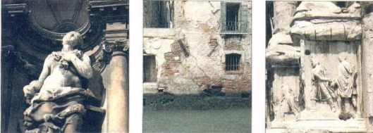
EFFETTI SUI MONUMENTI
Le piogge acide sono anche una minaccia per il patrimonio artistico, perché sono in grado di corrodere e disgregare la pietra e i metalli di cui sono fatti i monumenti, le opere d'arte o gli edifici in genere.

Slide 9
Effetti sulle persone
Le piogge acide colpiscono l’essere umano in 2 modi
1)I danni maggiori sono provocati dall'SO2 che causa un restringimento temporaneo dei bronchi: la respirazione diventa difficoltosa e aumenta l'irritazione agli occhi; tali disturbi colpiscono soprattutto gli anziani, gli affetti da malattie cardiache e i soggetti con problemi polmonari preesistenti

Slide 10
2) Le principali vie indirette attraverso le quali le piogge acide possono compromettere la salute umana sono: l'acqua potabile e i cibi. In entrambi i casi entrano in gioco i metalli pesanti (quali rame, zinco, mercurio, cadmio, alluminio e manganese) che vengono liberati quando terreni e sedimenti diventano acidi. Questi agenti mobilizzati si disciolgono nell'umidità del suolo e possono quindi contaminare l'acqua potabile filtrando dal terreno nei bacini di raccolta o corrodendo i serbatoi e i sistemi di distribuzione.

Slide 11
RIMEDI
Il modo migliore per affrontare il problema è ridurre le emissioni di NOx e SO2 in atmosfera. Equipaggiare la propria auto con una marmitta catalitica può ridurre le emissioni fino al 90%, provocando però un aumento delle emissioni di anidride carbonica, il che contribuisce all'effetto serra.
Le emissioni di SOx dalle centrali elettriche possono essere ridotte prima, durante o dopo la combustione.

Slide 12
Ora che siete istruiti potete combattere questo problema al meglio dei vostri potenziali.
FINE

Slide 13
Fonti
utenti.romascuola.net/.../PioggeAcide.htm
http://it.wikipedia.org/wiki/Piogge_acide
digilander.libero.it/.../pioggeacide.htm
ic9bo.scuole.bo.it/ipertesti/reno/pag70.html

